Slide 1
Kriptanalisis Sederhana (Bagian 2)
Bahan kuliah IF4020 Kriptografi
Oleh: Dr. Rinaldi Munir
Prodi Informatika
Sekolah Teknik Elektro dan Informatika
2019

Slide 2
Metode Kasiski
Kembali ke Vigenere cipher…
Friedrich Kasiski adalah orang yang pertama kali memecahkan Vigènere cipher pada Tahun 1863 .
Friedrich Kasiski
Born: November 29, 1805 @ Schlochau, Kingdom of Prussia
Died: May 22, 1881 (aged 75) @ Neustettin, German Empire
Nationality: German

Slide 3
Metode Kasiski tidak secara langsung menemukan kunci Vigenere Cipher, tetapi membantu menemukan panjang kunci Vigenere cipher.
Metode Kasiski memanfaatkan keuntungan bahwa bahasa Inggris tidak hanya mengandung perulangan huruf,
tetapi juga perulangan pasangan huruf atau tripel huruf, seperti TH, THE, EN, dsb.
Perulangan kelompok huruf ini ada kemungkinan menghasilkan kriptogram yang berulang.

Slide 4
Contoh 1:
Plainteks : cryptoisshortforcryptography
Kunci : abcdabcdabcdabcdabcdabcdabcd
Cipherteks : CSASTPKVSIQUTGQUCSASTPIUAQJB
Pada contoh ini, crypto dienkripsi menjadi kriptogram yang sama, yaitu CSATP.
Tetapi kasus seperti ini tidak selalu demikian, misalnya pada contoh berikut ini….

Slide 5
Contoh 2:
Plainteks : cryptoisshortforcryptography
Kunci : abcdefabcdefabcdefabcdefabcd
Cipherteks : CSASXTITUKWSTGQUCWYQVRKWAQJB
Pada contoh di atas, crypto tidak dienkripsi menjadi kriptogram yang sama.
Mengapa bisa demikian?

Slide 6
Secara intuitif: jika jarak antara dua buah string yang berulang di dalam plainteks merupakan kelipatan dari panjang kunci,
maka string yang sama tersebut akan muncul menjadi kriptogram yang sama pula di dalam cipherteks.
Pada Contoh 1,
- kunci = abcd
- panjang kunci = 4
- jarak antara dua crypto yang berulang = 16
- 16 = kelipatan 4
∴ crypto dienkripsi menjadi kriptogram yang sama

Slide 7
Pada Contoh 2,
- kunci = abcdf
- panjang kunci = 6
- jarak antara dua crypto yang berulang = 16
- 16 bukan kelipatan 6
∴ crypto tidak dienkripsi menjadi kriptogram yang sama
Goal metode Kasiski: mencari dua atau lebih kriptogram yang berulang untuk menentukan panjang kunci.

Slide 8
Langkah-langkah metode Kasiski:
Temukan semua kriptogram yang berulang di dalam cipherteks (pesan yang panjang biasanya mengandung kriptogram yang berulang).
Hitung jarak antara kriptogram yang berulang
Hitung semua faktor (pembagi) dari jarak tersebut (faktor pembagi menyatakan panjang kunci yang mungkin ).
Tentukan irisan dari himpunan faktor pembagi tersebut. Nilai yang muncul di dalam irisan menyatakan angka yang muncul pada semua faktor pembagi dari jarak-jarak tersebut . Nilai tersebut mungkin adalah panjang kunci.

Slide 9
Contoh:
DYDUXRMHTVDVNQDQNWDYDUXRMHARTJGWNQD
Kriptogram yang berulang: DYUDUXRM dan NQD.
Jarak antara dua buah perulangan DYUDUXRM = 18.
Semua faktor pembagi 18 : {18, 9, 6, 3, 2}
Jarak antara dua buah perulangan NQD =20.
Semua faktor pembagi 20 : {20, 10, 5, 4, 2}.
Irisan dari kedua buah himpunan tersebut adalah 2
Panjang kunci kemungkinan besar adalah 2.

Slide 10
Setelah panjang kunci diketahui, maka langkah berikutnya menentukan kata kunci
Kata kunci dapat ditentukan dengan menggunakan exhaustive key serach
Jika panjang kunci = p, maka jumlah kunci yang harsu dicoba adalah 26^{p}
Namun lebih mangkus menggunakan teknik analisis frekuensi.

Slide 11
Langkah-langkahnya sbb:
Misalkan panjang kunci yang sudah berhasil dideduksi adalah n. Setiap huruf kelipatan ke-n pasti dienkripsi dengan huruf kunci yang sama. Kelompokkan setiap huruf ke-n bersama-sama sehingga kriptanalis memiliki n buah “pesan”, masing-masing dienkripsi dengan substitusi alfabet-tunggal (dalam hal ini Caesar cipher).
Tiap-tiap pesan dari hasil langkah 1 dapat dipecahkan dengan teknik analisis frekuensi.
Dari hasil langkah 3 kriptanalis dapat menyusun huruf-huruf kunci. Atau, kriptanalis dapat menerka kata yang membantu untuk memecahkan cipherteks

Slide 12
Contoh:
1 2 3 4
LJVBQ STNEZ LQMED LJVMA MPKAU FAVAT LJVDA YYVNF JQLNP LJVHK VTRNF LJVCM LKETA LJVHU YJVSF KRFTT WEFUX VHZNP
5 6
Kriptogram yang berulang adalah LJV.
Jarak LJV ke-1 dengan LJV ke-2 = 15
Jarak LJV ke-2 dengan LJV ke-3 = 15
Jarak LJV ke-3 dengan LJV ke-4 = 15
Jarak LJV ke-4 dengan LJV ke-5 = 10
Jarak LJV ke-5 dengan LJV ke-6 = 10
Faktor pembagi 15 = {3, 5, 15}
Faktor pembagi 10 = {2, 5, 10}
Irisan kedua himpunan ini = 5. Jadi, panjang kunci diperkirakan = 5

Slide 13
Kelompokkan “pesan” setiap kelipatan ke-5, dimulai dari huruf cipherteks pertama, kedua, dan seterusnya.
LJVBQ STNEZ LQMED LJVMA MPKAU FAVAT LJVDA YYVNF JQLNP LJVHK VTRNF LJVCM LKETA LJVHU YJVSF KRFTT WEFUX VHZNP
Kelompok Pesan Huruf paling sering muncul
1 LSLLM FLYHL VLLLY KWV L
2 JTQJP AJYQJ TJKJJ REH J
3 VNMVK VVVLV RVEVV FFZ V
4 BEEMA ADNNH NCTHS TUN N
5 QZDAU TAFPK FMAUF TXP A

Slide 14
Dalam Bahasa Inggris, 10 huruf yang yang paling sering muncul adalah E, T, A, O, I, N, S, H, R, dan D,
Triplet yang paling sering muncul adalah THE. Karena LJV paling sering muncul di dalam cipherteks, maka dari 10 huruf tsb semua kemungkinan kata 3-huruf dibentuk dan kata yang yang cocok untuk LJV adalah THE.
Jadi, kita dapat menerka bahwa LJV mungkin adalah THE.
Dari sini kita buat tabel yang memetakan huruf plainteks dengan cipherteks dan huruf-huruf kuncinya (ingatlah bahwa setiap nilai numerik dari huruf kunci menyatakan jumlah pergeseran huruf pada Caesar cipher):

Slide 15
Kelompok Huruf plainteks Huruf cipherteks Huruf kunci
1 T L S (=18)
2 H J C (=2)
3 E V R (=17)
4 N N A (=0)
5 O A M (=12)
Jadi, kuncinya adalah SCRAM

Slide 16
Dengan menggunakan kunci SCRAM cipherteks berhasil didekripsi menjadi:
THEBE ARWEN TOVER THEMO UNTAI NYEAH
THEDO GWENT ROUND THEHY DRANT THECA
TINTO THEHI GHEST SPOTH ECOUL DFIND
atau dalam kalimat yang lebih jelas:
THE BEAR WENT OVER THE MOUNTAIN YEAH
THE DOG WENT ROUND THE HYDRANT
THE CAT INTO THE HIGHEST SPOT HE COULD FIND

Slide 17
Kriptanalisis Playfair Cipher
Sayangnya ukuran poligram di dalam Playfair cipher tidak cukup besar, hanya dua huruf sehingga Playfair cipher tidak aman.
Playfair cipher dapat dipecahkan dengan analisis frekuensi pasangan huruf, karena terdapat tabel frekuensi kemunculan pasangan huruf dalam Bahasa Inggris.
Dalam Bahasa Inggris pasangan huruf TH dan HE paling sering muncul.

Slide 18
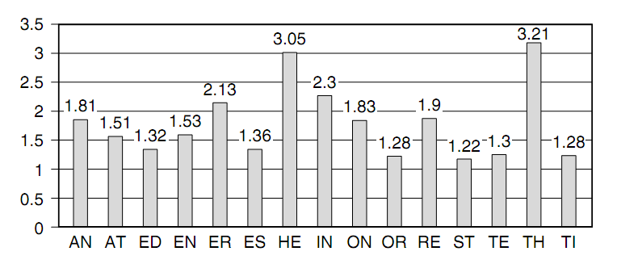

Slide 19
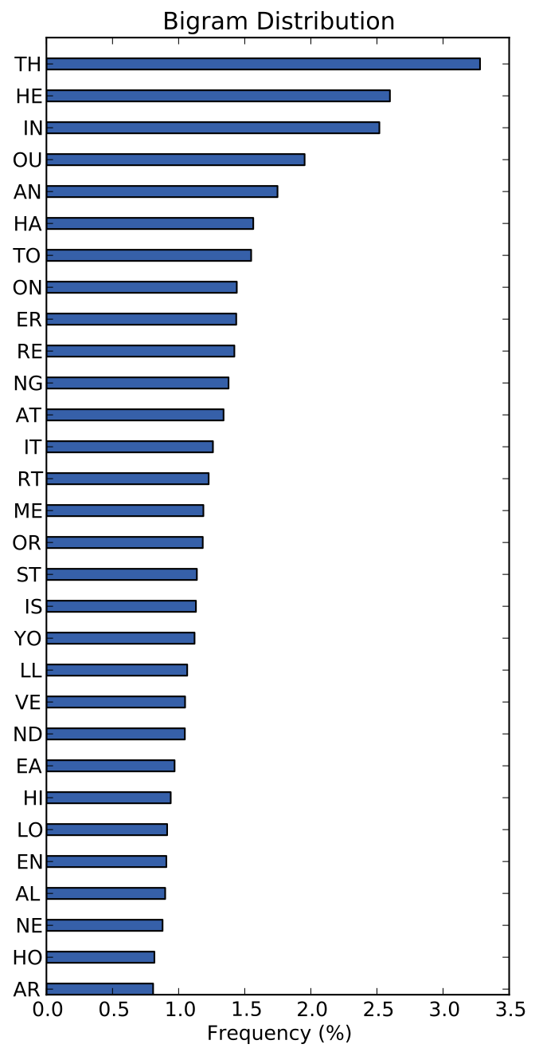

Slide 20
Dengan menggunakan tabel frekuensi kemunculan pasangan huruf di dalam Bahasa Inggris dan cipherteks yang cukup banyak, Playfair cipher dapat dipecahkan.
Kelemahan lainnya, bigram dan kebalikannya (misal AB dan BA) akan didekripsi menjadi pola huruf plainteks yang sama (misal RE dan ER). Di dalam bahasa Inggris terdapat banyak kata yang mengandung bigram terbalik seperti REceivER dan DEpartED.

